Slide 1
Формы и методы работы в ДОУ по экологическому воспитанию
Подготовила: воспитатель Данилова Т. А.

Slide 2
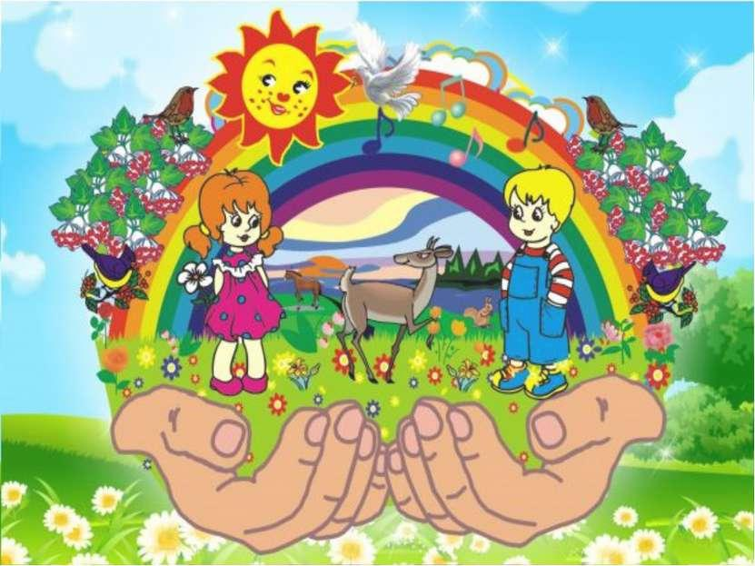
Заголовок слайда
Текст слайда

Slide 3
Экология - это наука,
изучающая взаимоотношения
организмов со средой обитания
и между собой.

Slide 4
Задачи экологического воспитания
и образования детей:
Освоение новых знаний, закрепление и обогащение ранее усвоенных;
Формирование умений и навыков по уходу за растениями и животными;
Формирование умения видеть взаимосвязь явлений в природе, умения делать выводы;
Воспитание самостоятельности через общение с природой;
Воспитание эстетических чувств;
Воспитание любви к природе, родине;
Развитие воображения, мышления, внимания, речи.

Slide 5
Формы работы по экологическому воспитанию и образованию:
Проведение экологических праздников
Наблюдения на прогулках
Занятия
Календари природы
Работа с родителями
Игровая деятельность
Музыкальная деятельность
Труд в уголке природы
Организация исследовательской деятельности
Экскурсии в природу
Художественная деятельность

Slide 6
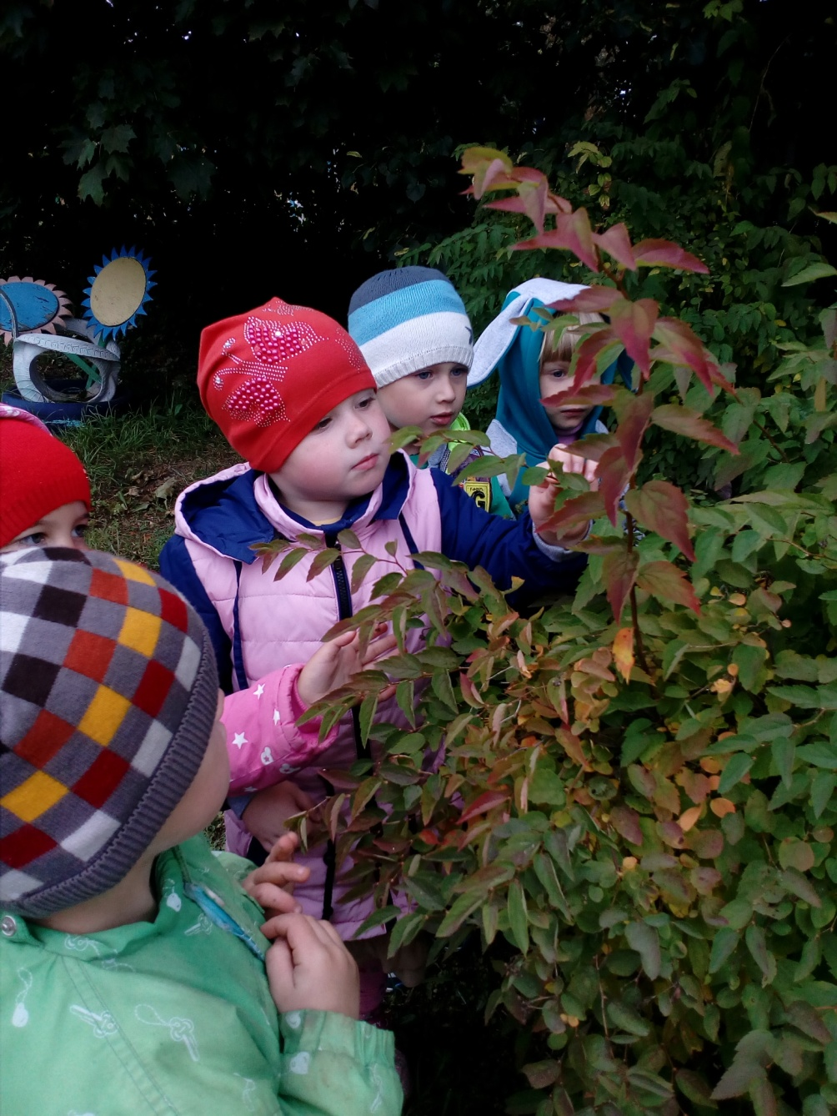
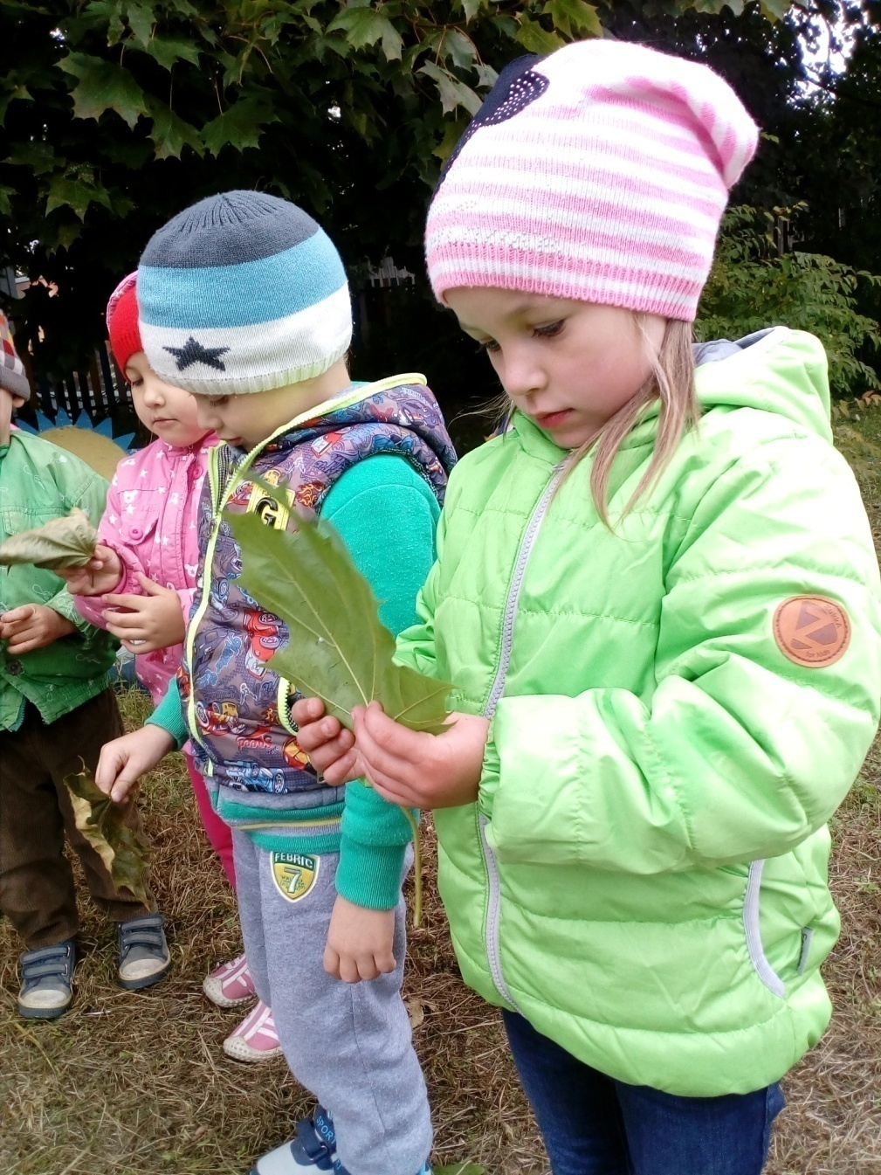

Slide 7
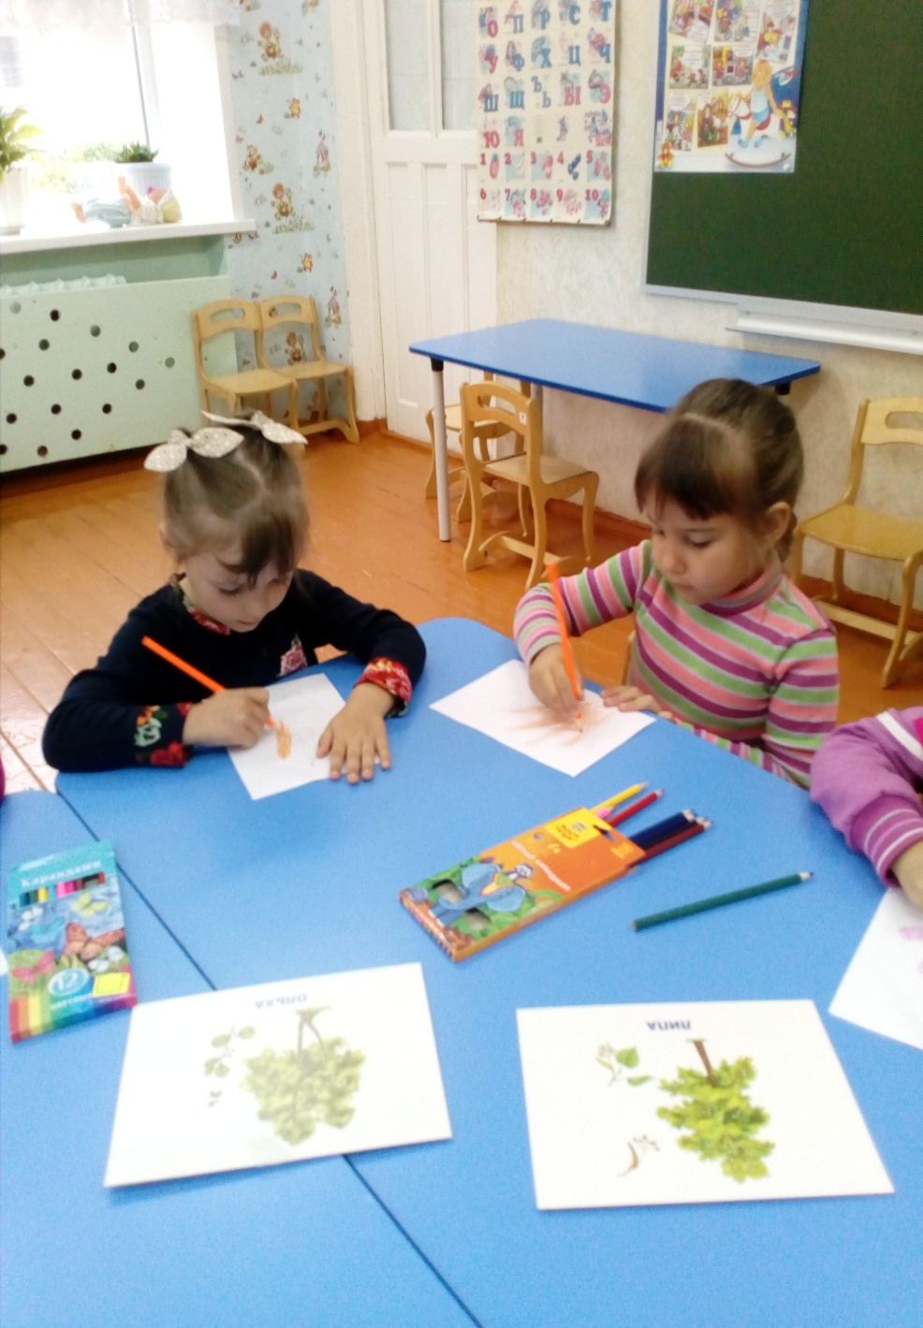
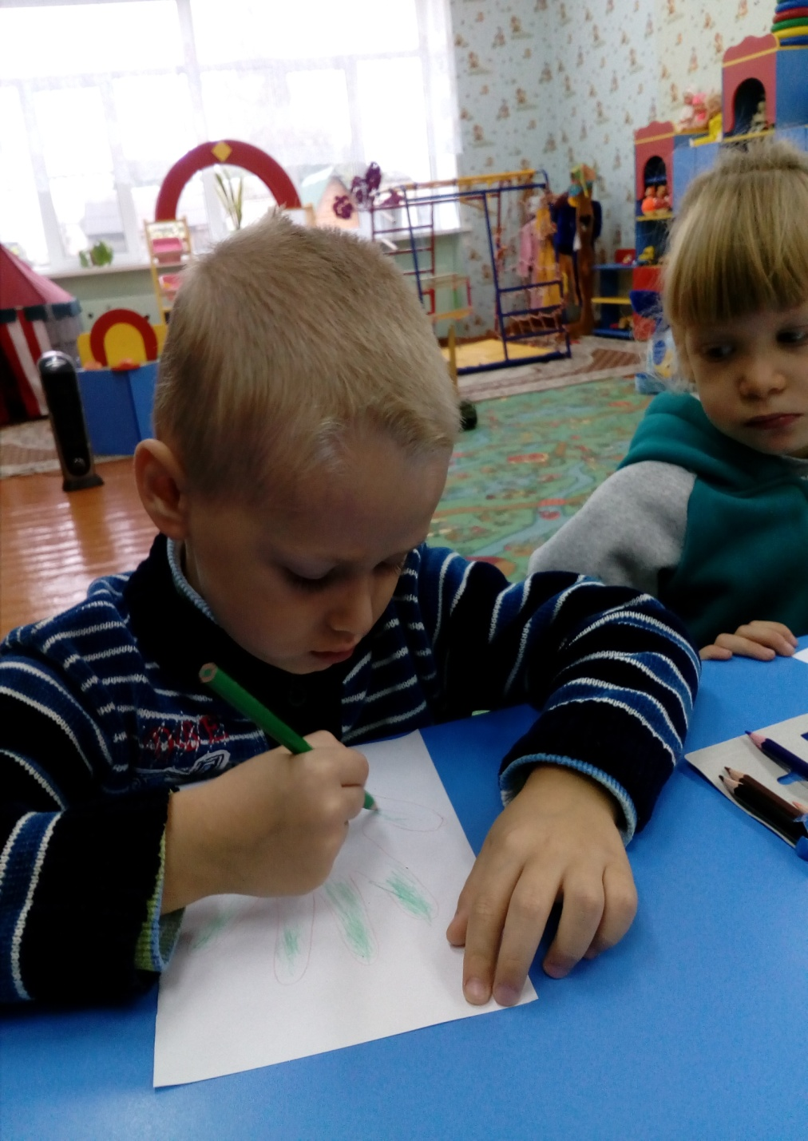

Slide 8
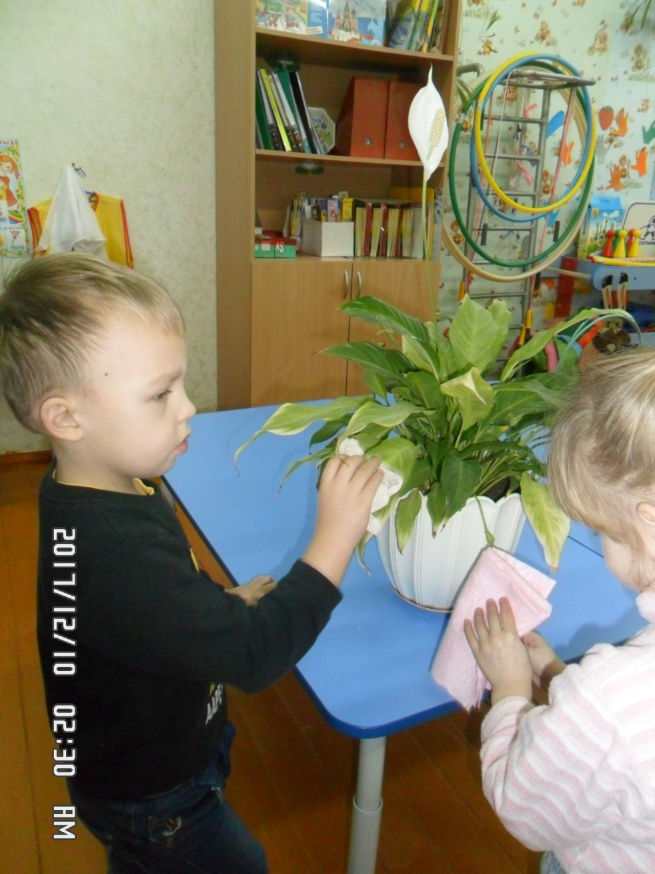
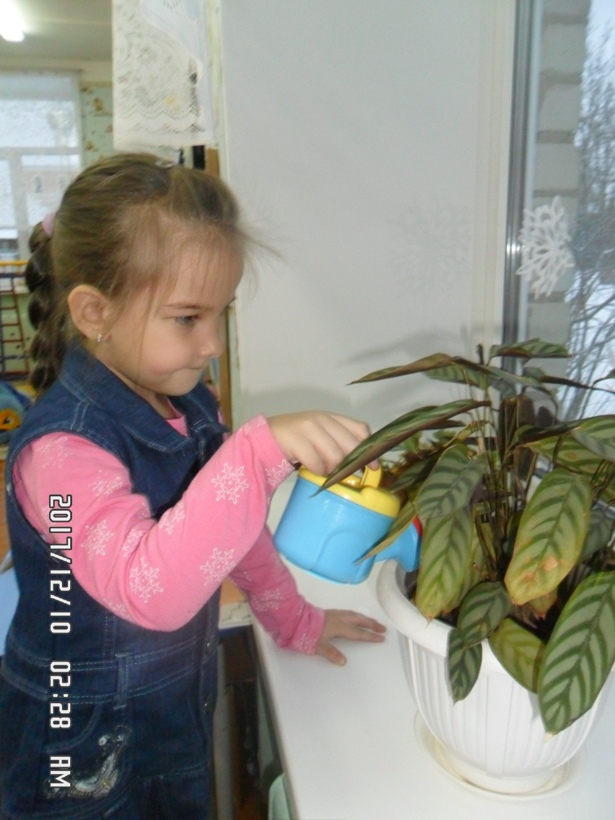

Slide 9
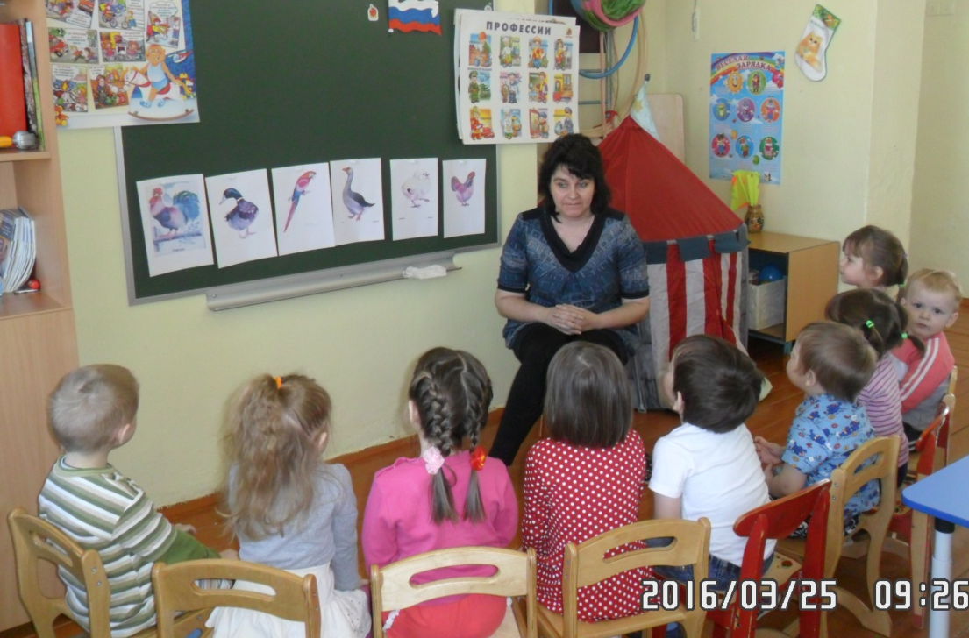
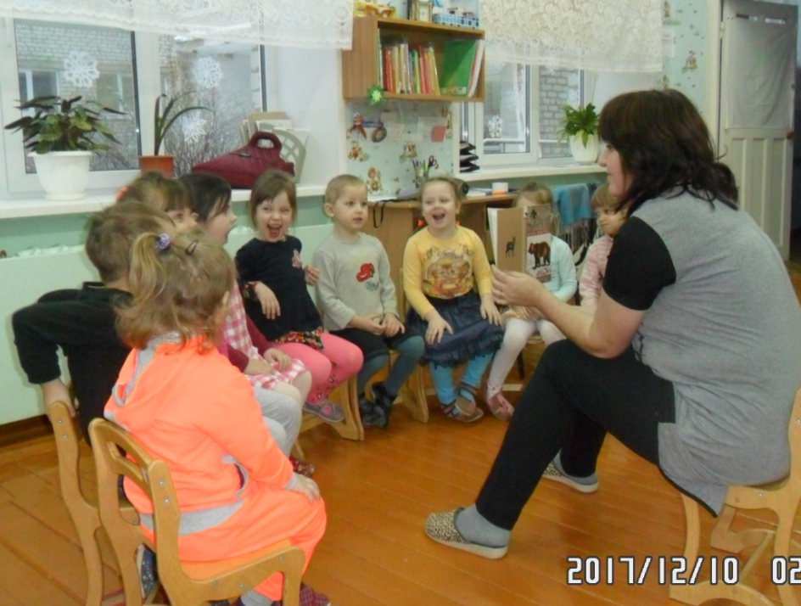
Словесные методы:
рассказы воспитателя
беседы
художественная литература

Slide 10
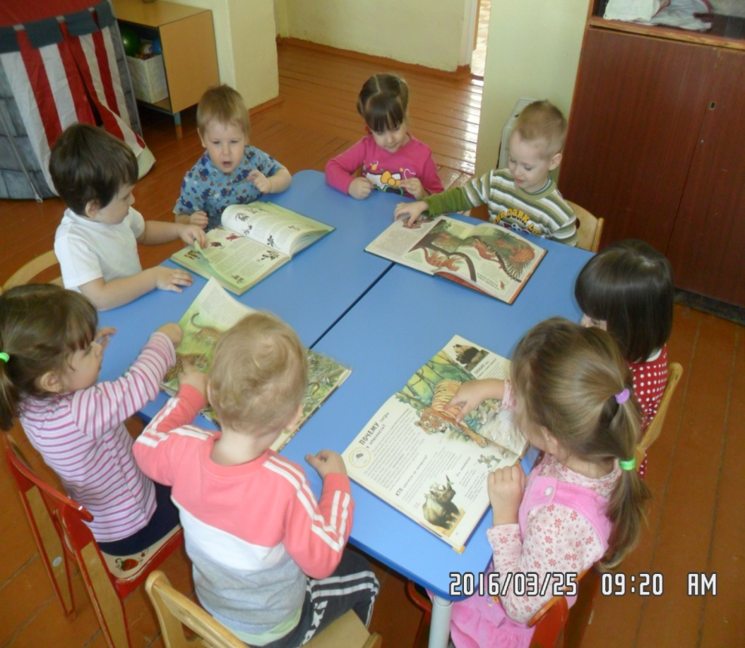
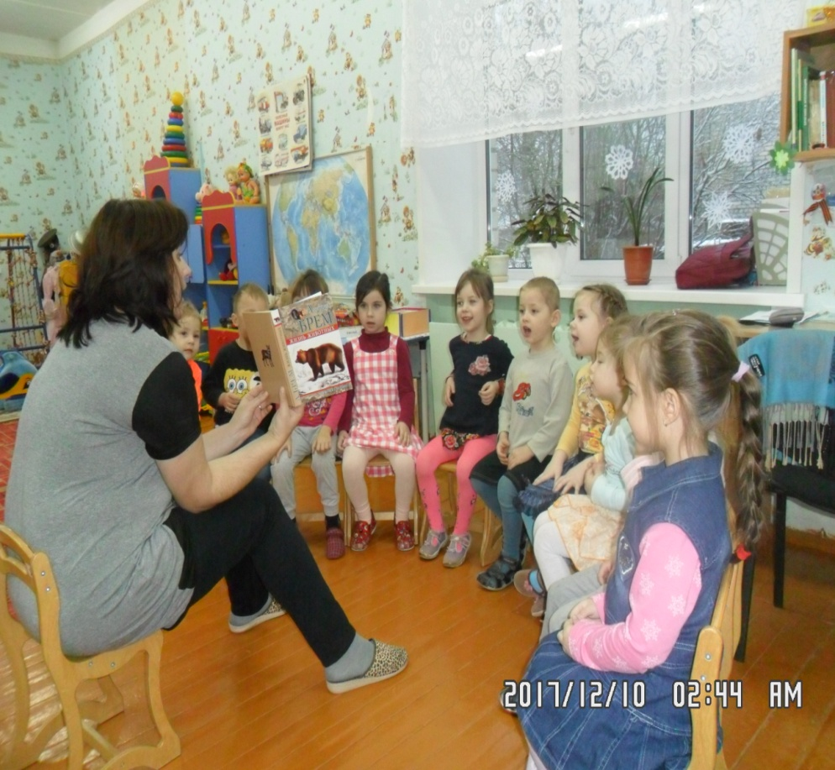
Чтение художественной литературы.

Slide 11
Дидактические игры:
«Зоопарк»
Цель: Формировать и расширять представления детей о питании домашних и диких животных (птицы, животные, воспитывать заботливое отношение, интерес и любовь к ним.
«Почтальон принес посылку»
Цель: Формировать и расширять представления детей об овощах, фруктах, грибах и т. д., учить описывать и узнавать предметы по описанию.

Slide 12
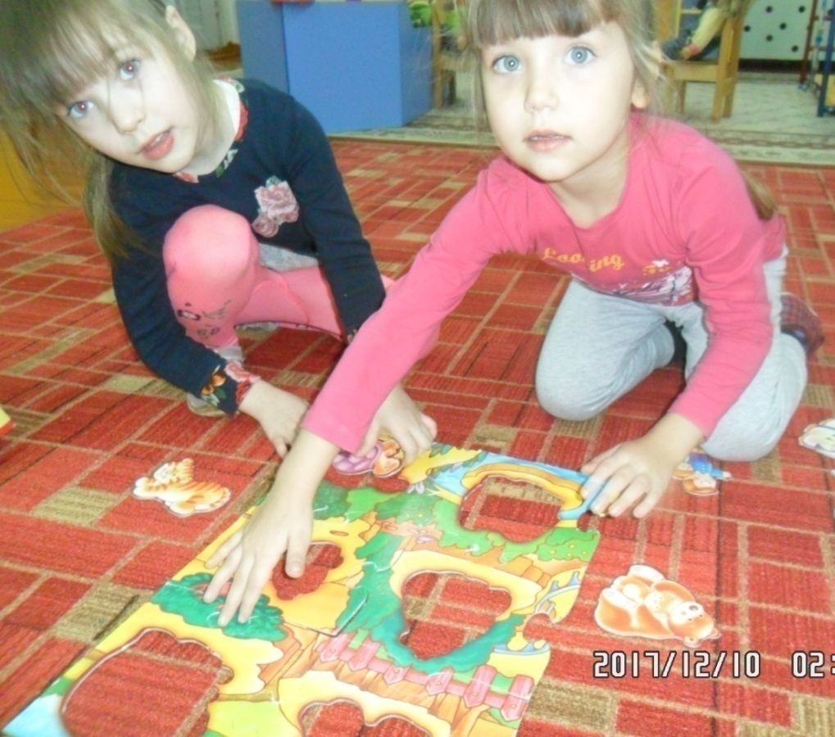
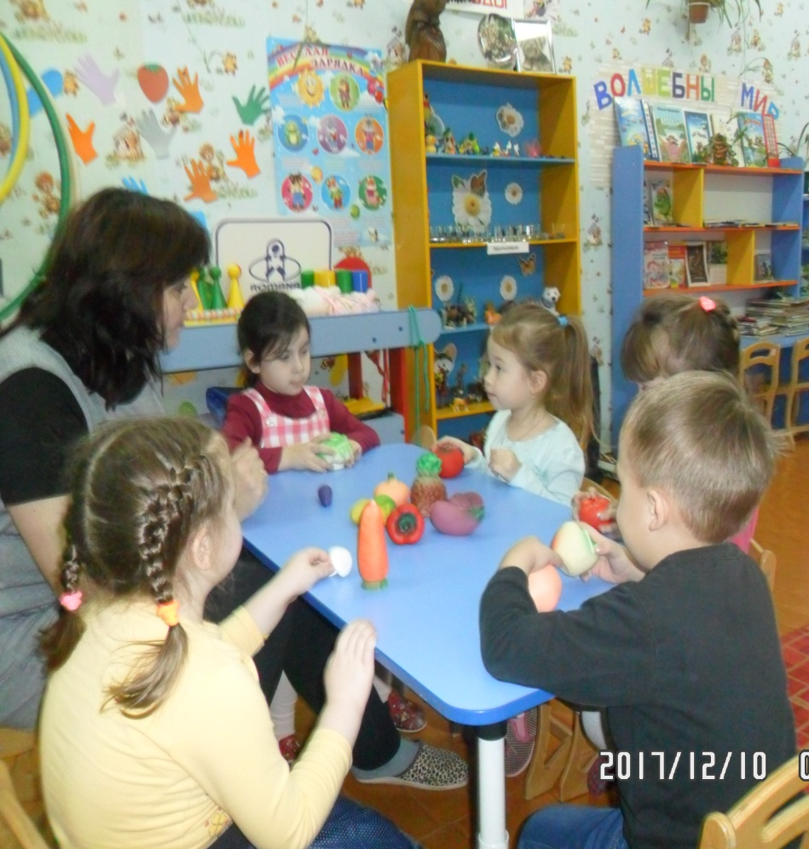

Slide 13
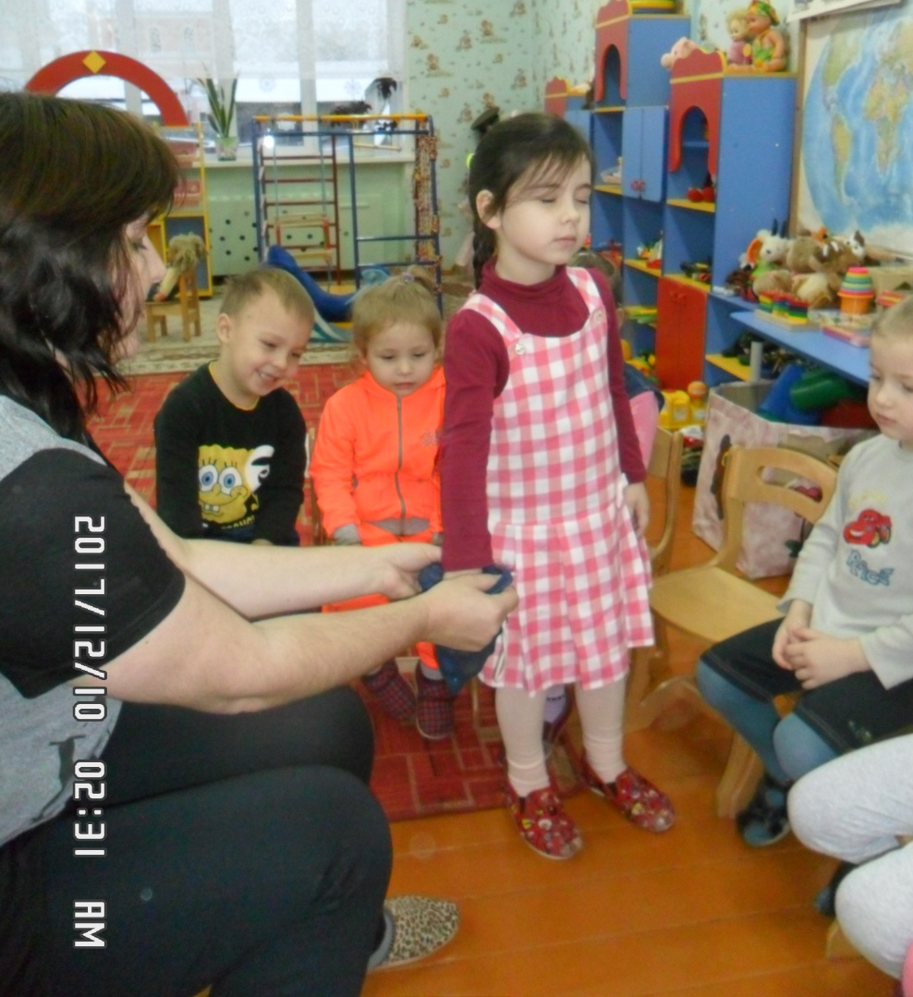
Предметные игры
«Чудесный мешочек», «Узнай, что в руке», «Вершки и корешки».

Slide 14
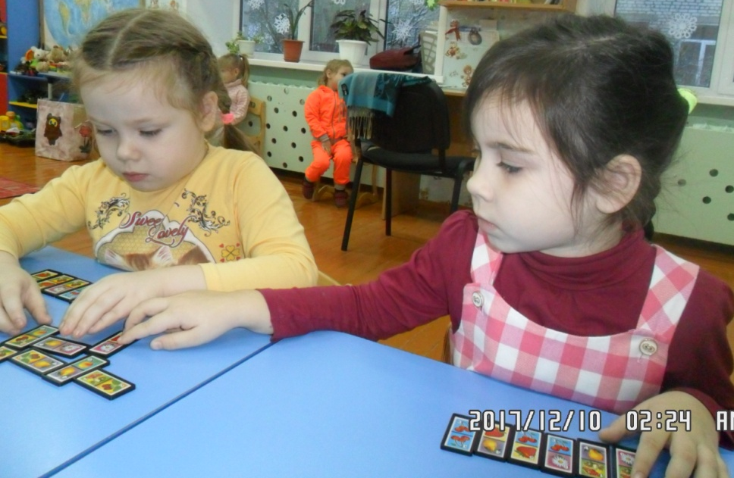
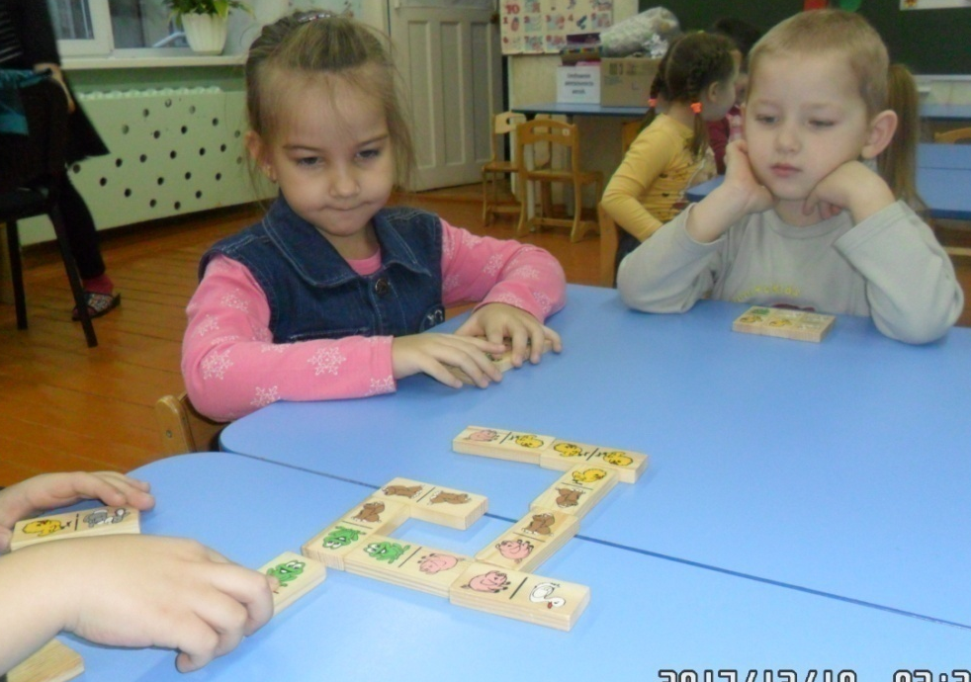
Настольно-печатные игры

Slide 15
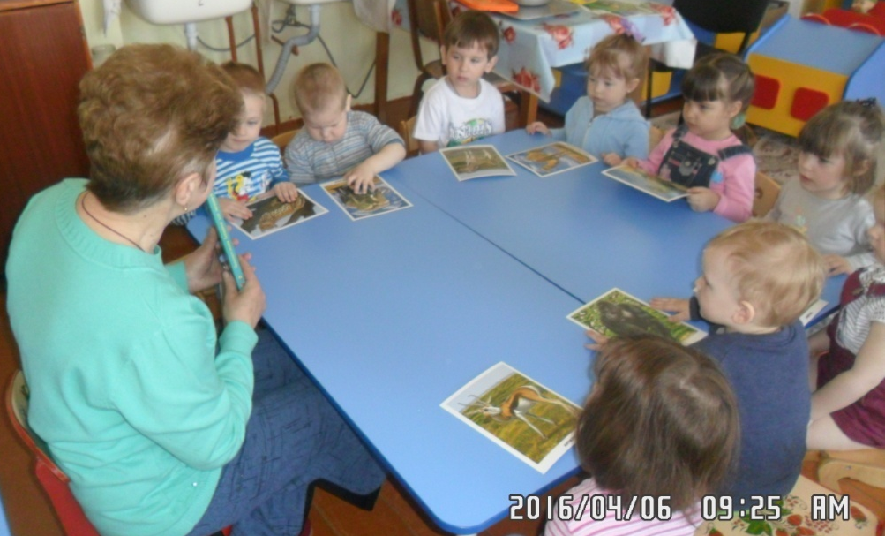
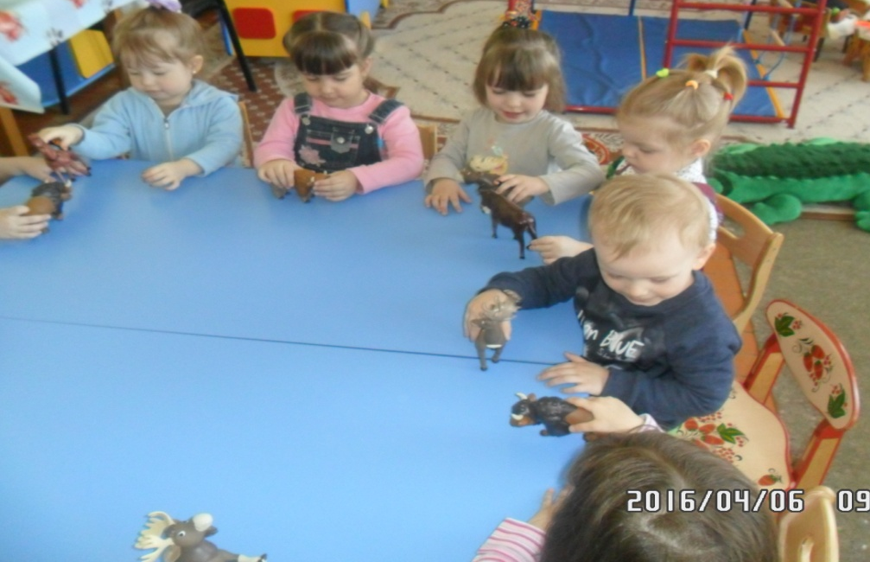
Словесные игры

Slide 16
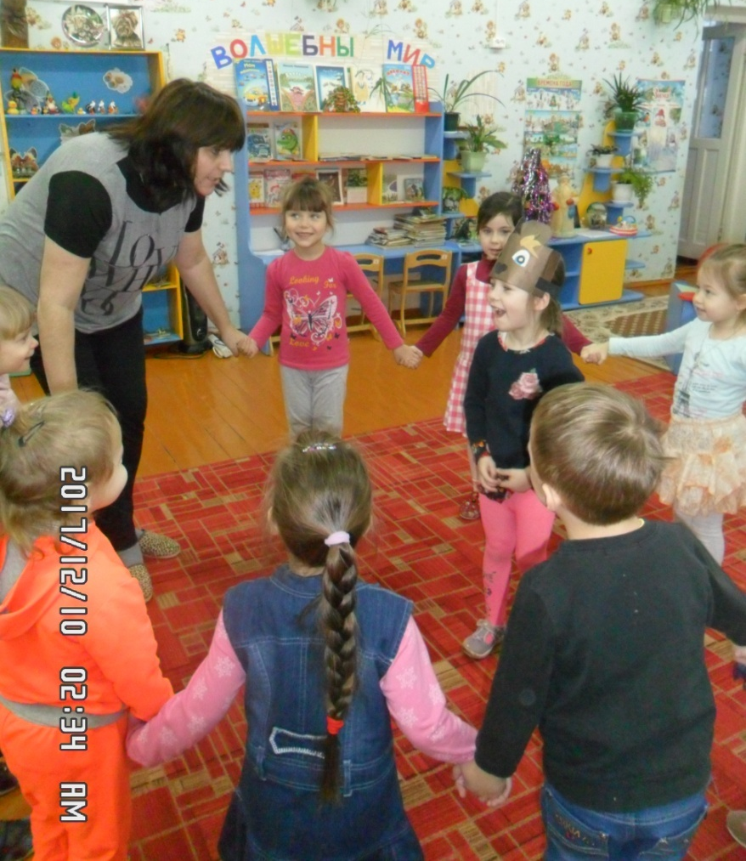
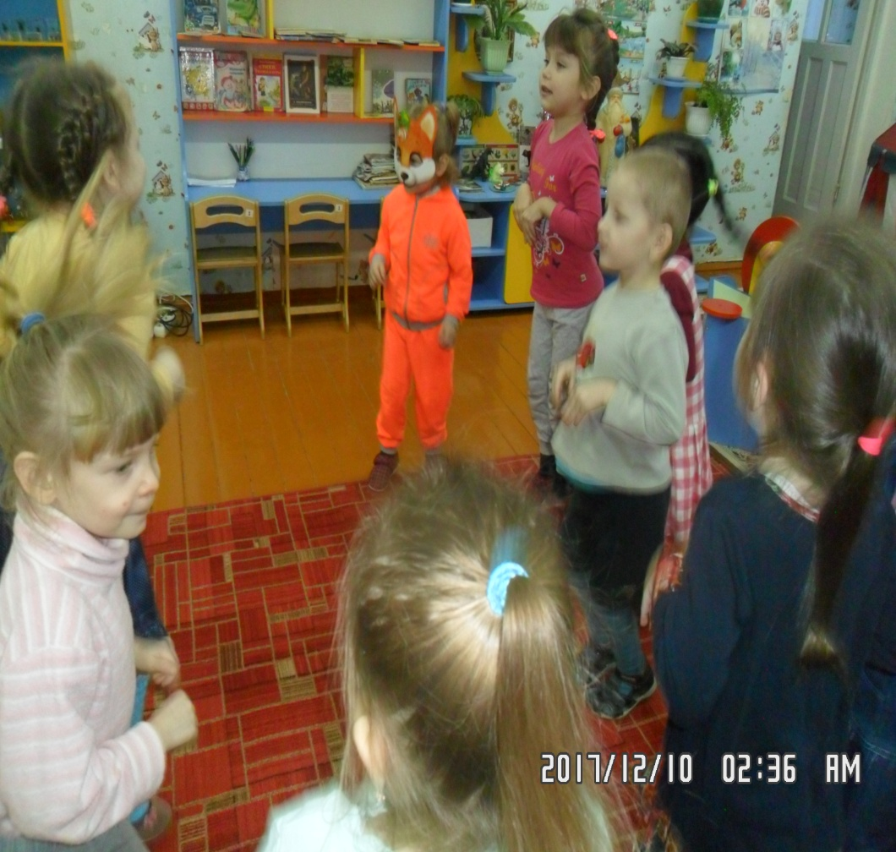
Подвижные игры

Slide 17
Мини – музей.
Экологизация предметно – нравственной среды.
Познавательное развитие детей.

Slide 18
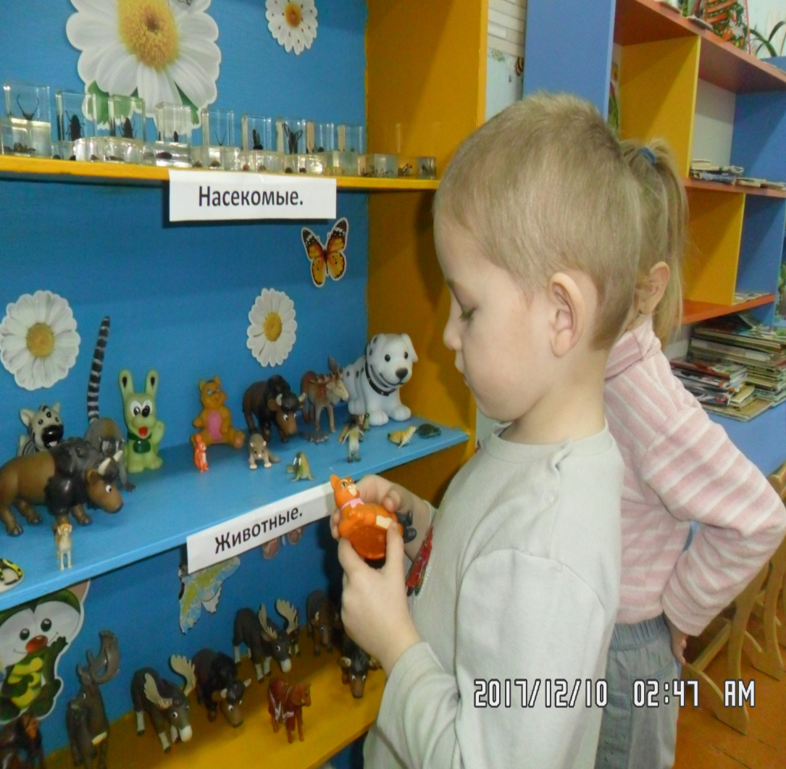
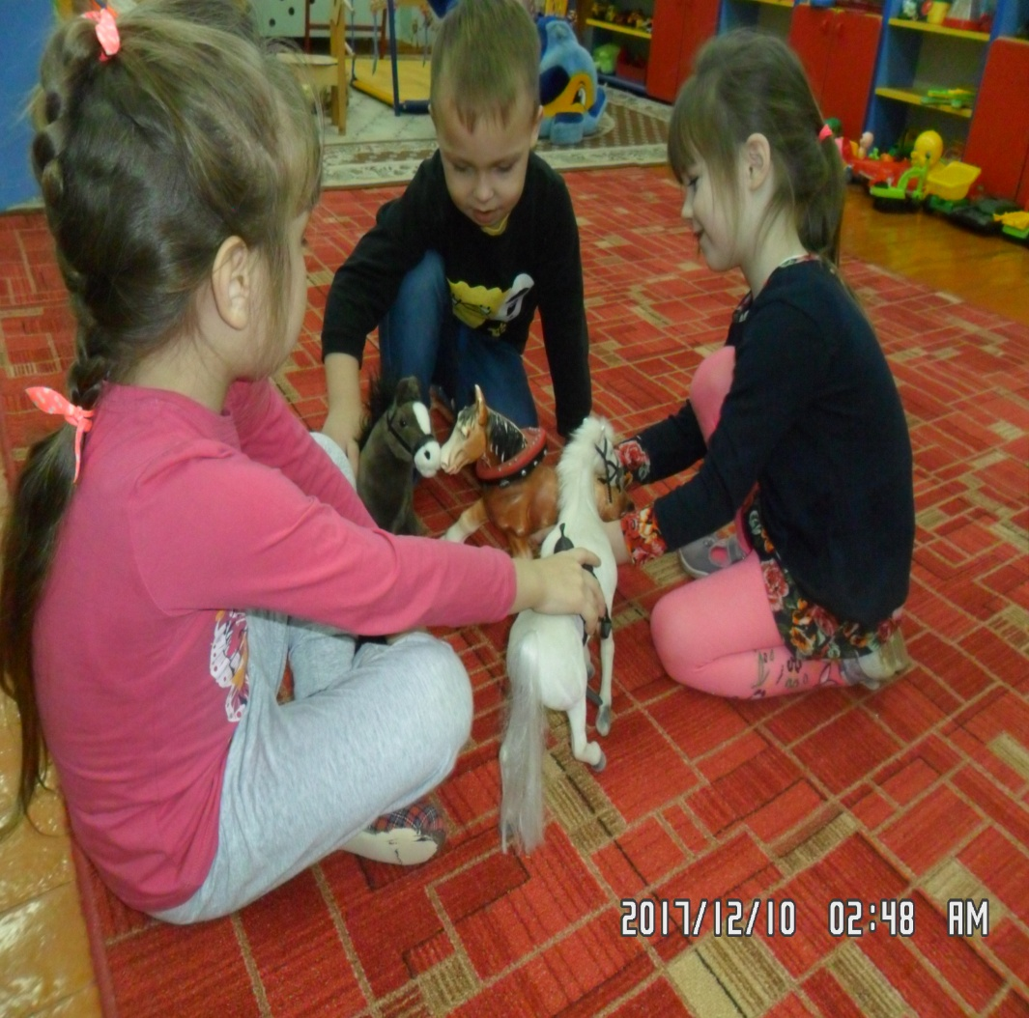

Slide 19
Работа с родителями
проведение родительских собраний экологической направленности (КВН, викторины, «Поле чудес» и др.;
выезды с детьми на природу;
участие родителей в спортивных и музыкальных праздниках экологической направленности;
совместное озеленение территории детского сада;
тематические выставки поделок из природного материала, рисунков о природе, сделанных совместно родителями с детьми, выпуск семейных экологических газет;
наглядная информация;

